Slide 1
Multipath TCPを用いたデータセンターネットワークの改善 Improving datacenter network with Multipath TCP
Sekiya laboratory M1
Fujii Shogo

Slide 2
Reporting IA society
My work
Current MPTCP has some issues : Fairness
Showed additional result, applying MPTCP for both background and short flows.
Comment from 九州工業大学 池永全志教授
MPTCP’s congestion control has some problems, and someone proposed the improvements.
Existing TCP also has the issue that short flow gets behind background flow.

Slide 3
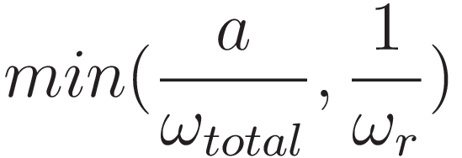



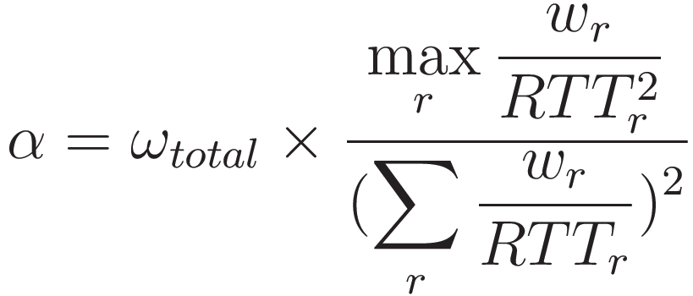

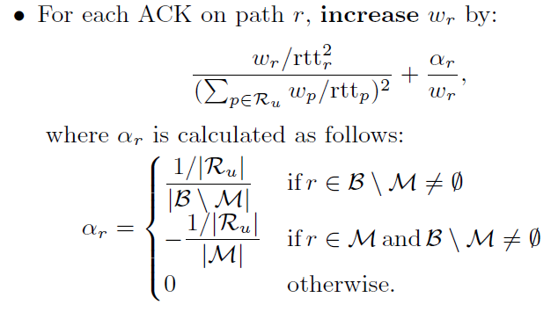


Related work about congestion control
Khalili, Ramin, et al. "MPTCP is not pareto-optimal: performance issues and a possible solution.". ACM, 2012.
Linked increases algorithm (LIA)
サブフローrにおけるウィンドウサイズ
Each ACK
総ウィンドウサイズ
Packet loss
Aggressiveness
Opportunistic Linked increases algorithm (OLIA)
OLIA increases windows faster on best path in small window

Slide 4
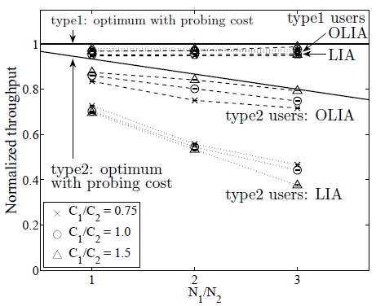
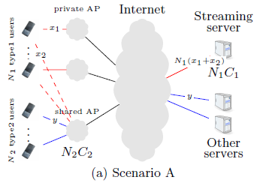
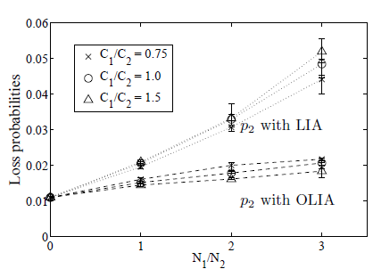
Related work about congestion control
Scenario : mixing TCP and MPTCP users
OLIA achieved optimal allocation of resources

Slide 5
Consideration of congestion control
輻輳制御は、一般的なMPTCPの制御を決定するものなので、データセンターに特化した制御は難しい？
パケットロスをなくしたい：ネットワークリンクの最大限活用を目指す制御と矛盾？
ショートフロー改善の目指すべき制御
ショートフローが発生したときにキューが空いている
初期ウィンドウサイズの拡大
キューが埋まっていた時に優先する。
バックグラウンドフローに埋もれずショートフローを供給する

Slide 6
Related work about optimization
Alizadeh, Mohammad, et al. "pFabric: Minimal Near-Optimal Datacenter Transport." (2013) ACM SIGCOMM.
Switch design : two key concepts
Priority scheduling
キューが満ちていて優先度の高いパケットが入ってきた時、優先して並び替える
Priority dropping
キューが満ちていて優先度が低いパケットが入ってきた時、そのパケットをドロップさせる。
Rate control Design
Setting initial window following just bandwidth-delay product(BDP)
no fast retransmission, Dup ACK, other mechanism in order to pause the coming flow for RTO.

Slide 7
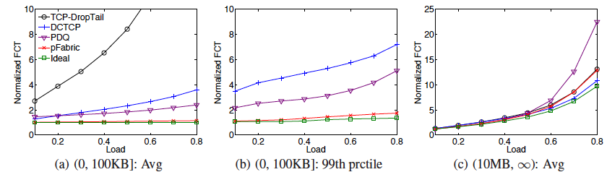
Related work about optimization

Slide 8
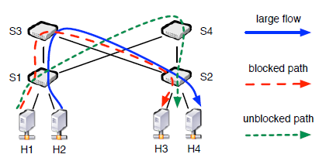
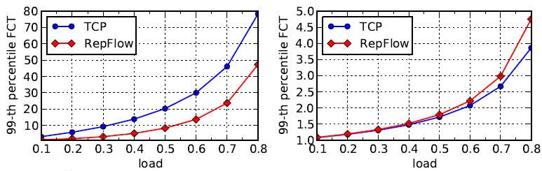
Related work about optimization
Xu, Hong, and Baochun Li. "RepFlow: Minimizing flow completion times with replicated flows in data centers." arXiv preprint arXiv:1307.7451 (2013).

Slide 9
In conclusion
Ensure enough initial window for keeping queues near empty
control using multi-path simultaneously
No control of reducing hotspot for improving whole network

Slide 10
Future work
MPTCP、Linuxコードの理解
ショートフローへの最適制御

